Slide 1
第四章 图论算法

Slide 2
第一节 基本概念
一、什么是图？
很简单，点用边连起来就叫做图，严格意义上讲，图是一种数据结构，定义为：graph=（V，E）。V是一个非空有限集合，代表顶点（结点），E代表边的集合。
二、图的一些定义和概念
(a)有向图 (b)无向图
结点的度
结点的入度
结点的出度
权值
连通
回路
完全图：一个n 阶的完全无向图含有n*(n-1)/2 条边；一个n 阶的完全有向图含有n*(n-1)条边；
强连通分量：有向图中任意两点都连通的最大子图
1
1
5
2
5
2
4
3
4
3
(a)
(b)
1
5
2
4
3

Slide 3
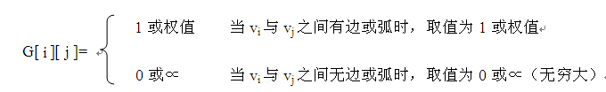
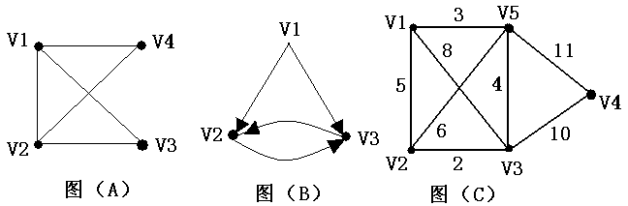
三、图的存储结构
1.二维数组邻接矩阵存储
定义int G[101][101];
G[i][j]的值，表示从点i到点j的边的权值，定义如下：
上图中的3个图对应的邻接矩阵分别如下：
0 1 1 1 0 1 1 ∞ 5 8 ∞ 3
G（A）= 1 0 1 1 G（B）= 0 0 1 5 ∞ 2 ∞ 6
1 1 0 0 0 1 0 G（C）= 8 2 ∞ 10 4
1 1 0 0 ∞ ∞ 10 ∞ 11
3 6 4 11 ∞

Slide 4
下面是建立图的邻接矩阵的参考程序段：
#include<iostream>
using namespace std;
int i,j,k,e,n;
double g[101][101];
double w;
int main()
{
int i,j;
for (i = 1; i <= n; i++)
for (j = 1; j <= n; j++)
g[i][j] = 0x7fffffff
cin >> e;
for (k = 1; k <= e; k++)
{
cin >> i >> j >> w;
g[i][j] = w;
g[j][i] = w;
}
…………
return 0;
}

Slide 5
2.数组模拟邻接表存储
图的邻接表存储法，又叫链式存储法。
//前向星
#include <iostream>
using namespace std;
const int maxn=1001,maxm=100001;
struct Edge
{
int next; //下一条边的编号
int to; //这条边到达的点
int dis; //这条边的长度
}edge[maxm];
int head[maxn],tot,n,m,u,v,d;
void add_edge(int from,int to,int dis) //加入一条从from到to距离为dis的单向边
{
edge[++ tot].next=head[from];
edge[tot].to=to;
edge[tot ].dis=dis;
head[from]= tot;
}

Slide 6
int main()
{
num_edge=0;
scanf("%d %d",&n,&m); //读入点数和边数
for(int i=1;i<=m;i++)
{
scanf("%d %d %d",&u,&v,&d); //u、v之间有一条长度为d的边
add_edge(u,v,d);
add_edge(v,u,d);
}
for(int i=head[1];i!=0;i=edge[i].next) //遍历从点1开始的所有边
{
//...
}
//...
return 0;
}
两种方法各有用武之地，需按具体情况，具体选用。

Slide 7
第二节 图的遍历
一、深度优先与广度优先遍历
从图中某一顶点出发系统地访问图中所有顶点，使每个顶点恰好被访问一次，这种运算操作被称为图的遍历。
为了避免重复访问某个顶点，可以设一个标志数组visited[i]，未访问时值为false，访问一次后就改为true。
深度优先遍历 O(n*n)
广度优先遍历 O(n*n)
1
5
2
4
3

Slide 8
下面给出的深度优先遍历的参考程序，假设图以邻接表存储
void dfs(int i)
{
visited[i] = true
for (int j = 1; j <= num[i]; j)
if (!visited[g[i][j]])
dfs(g[i][j]);
}
主程序如下:
int main()
{
……
memset(visited,false,sizeof(visited));
for (int i = 1; i <= n; i++)
if (!visited[i]) dfs(i);
……
return 0;
}
1
1
2
5
2
5
3
4
3
4
以3为起点根本不能遍历整个图
这个非连通无向图任何一个点为起点都不能遍历整个图

Slide 9
2.广度优先遍历
广度优先遍历并不常用
二、一笔画问题
如果一个图存在一笔画，则一笔画的路径叫做欧拉路，如果最后又回到起点，那这个路径叫做欧拉回路。
定理1：存在欧拉路的条件：图是连通的，有且只有2个奇点。
定理2：存在欧拉回路的条件：图是连通的，有0个奇点。

Slide 10
样例输入:第一行n，m，有n个点，m条边，以下m行描述每条边连接的两点。
5 5
1 2
2 3
3 4
4 5
5 1
样例输出:欧拉路或欧拉回路
1 5 4 3 2 1

Slide 11
【参考程序】
#include<iostream>
#include<cstring>
using namespace std;
#define maxn 101
int g[maxn][maxn]; //此图用邻接矩阵存储
int du[maxn]; //记录每个点的度，就是相连的边的数目
int circuit[maxn]; //用来记录找到的欧拉路的路径
int n,e,circuitpos,i,j,x,y,start;
void find_circuit(int i) //这个点深度优先遍历过程寻找欧拉路
{
int j;
for (j = 1; j <= n; j++)
if (g[i][j] == 1) //从任意一个与它相连的点出发
{
g[j][i] = g[i][j] = 0;
find_circuit(j);
}
circuit[++circuitpos] = i; //记录下路径
}

Slide 12
int main()
{
memset(g,0,sizeof(g));
cin >> n >> e;
for (i = 1; i <= e; i++)
{
cin >> x >> y;
g[y][x] = g[x][y] = 1;
du[x]++; //统计每个点的度
du[y]++;
}
start = 1; //如果有奇点，就从奇点开始寻找，这样找到的就是
for (i = 1; i <= n; i++) //欧拉路。没有奇点就从任意点开始，
if (du[i]%2 == 1) //这样找到的就是欧拉回路。(因为每一个点都是偶点)
start = i;
circuitpos = 0;
find_circuit(start);
for (i = 1; i <= circuitpos; i++)
cout << circuit[i] << ' ';
cout << endl;
return 0;
}

Slide 13
作业巩固
一本通在线测评系统
例题：
1341一笔画问题
练习题：
1374铲雪车
1375骑马修栅栏

